Slide 1
Atuação das controladorias nas compras municipais
Geraldo José Gomes
Tribunal de Contas – SC
“UNINDO FORÇAS” TCE ►MP SC

Slide 2
Dados do Sistema e-Sfinge: Dívida Ativa Municipal no exercício de 2016
Total
Curto Prazo: R$ 208.411.435,46
Longo Prazo: R$ 8.207.249.876,87
Média
Curto Prazo: R$ 1.026.657,32
Longo Prazo: R$ 28.398.788,50
Total: R$ 8.415.661.312,33
Total: R$ 29.425.445,82
Extremos
Maior valor: R$ 1.081.888.852,67
Menor valor: R$ 10.466,50

Slide 3
Evolução do saldo da dívida ativa – 295 municípios SC

Slide 4
► AUMENTO DA ARRECADAÇÃO
COBRANÇA ADMINISTRATIVA E JUDICIAL DA DÍVIDA ATIVA
COBRANÇA DO I.S.S SOBRE SERVIÇOS REALIZADOS NO MUNICÍPIO
INSTITUIÇÃO DA CONTRIBUIÇÃO DE MELHORIA
ATUALIZAÇÃO DOS CADASTROS IMOBILIÁRIOS

Slide 5
LIQUIDAÇÃO DA DESPESA VINCULADA A UM CONTRATO
► LEI 4320/64, artigo 63.
Estágios da despesa pública
► empenho
► liquidação
► pagamento
► origem, objeto, importância a ser paga, quem deve receber = documentação comprobatória
► DEVE SER RESPEITADA A ORDEM DOS ESTÁGIOS DA DESPESA

Slide 6
COMO PODE SER EFETIVAMENTE DEMONSTRADA A LIQUIDAÇÃO DA DESPESA VINCULADA A UM CONTRATO?
LIQUIDAÇÃO
EXISTENCIA DE CONTRATO, ACORDO OU AJUSTE | EMPENHO DA DESPESA | COMPROVANTES DA PRESTAÇÃO DOS SERVIÇOS, RECEBIMENTO DO BEM OU OBRA

Slide 7
CERTIFICO que o MATERIAL/SERVIÇO constante deste documento foi RECEBIDO/PRESTADO e aceito EM_____/_______/_______
ASSINATURA NOME: CARGO: MATRICULA:

Slide 8
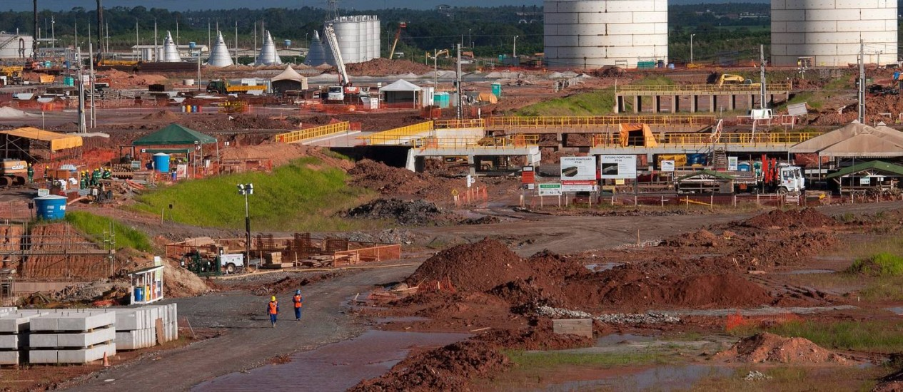
ALTERAÇÕES DO VALOR CONTRATADO
Refinaria ABREU E LIMA – PE
É importante notar que a maioria desses aditivos não implicou em custos adicionais: dos 343 aditivos celebrados, 190 não tiveram relação com valor, referindo-se a ajustes de prazo, desoneração tributária, adequação de cláusulas de multa, entre outros.

Slide 9
contratos ► é nulo o contrato verbal
Exceto – valores menores
► 5% de 80.000,00
Art. 62. O instrumento de contrato é obrigatório nos casos de concorrência e de tomada de preços, bem como nas dispensas e inexigibilidades cujos preços estejam compreendidos nos limites destas duas modalidades de licitação, e facultativo nos demais em que a Administração puder substituí-lo por outros instrumentos hábeis, tais como carta-contrato, nota de empenho de despesa, autorização de compra ou ordem de execução de serviço.

Slide 10
REGRA PRINCIPAL PARA CONTRATOS:
formalizado sempre que houver direitos e deveres futuros para ambas as partes

Slide 11
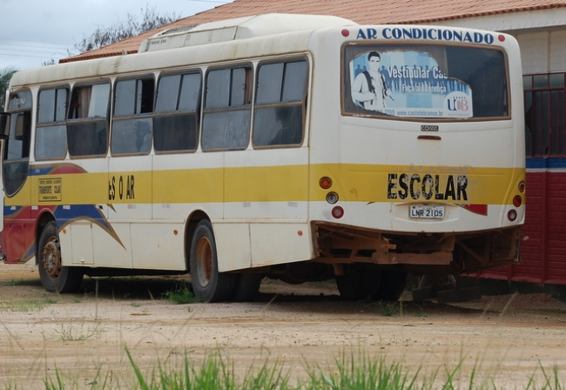
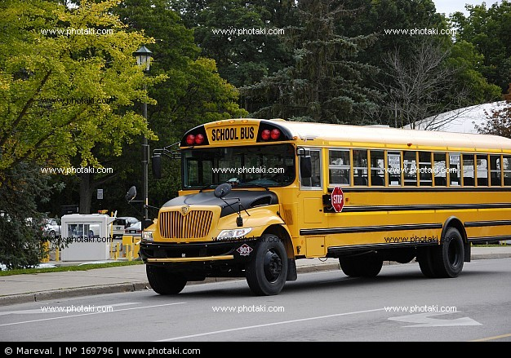

Slide 12
Controle dos serviços de transporte escolar
Verificação da realidade dos trajetos com o especificado no edital
Aproveitamento das viagens para que o transporte não transite vazio
Processo RLA 14/00680589
Regularidade dos veículos
Regularidade dos valores pagos com o trajeto efetivamente percorrido

Slide 13
Participação de servidores ou dirigentes em licitações (art. 9º, III da Lei 8666/93).
PARENTESCO CONSANGÜÍNEO | PARENTESCO POR AFINIDADE
LINHA RETA | LINHA COLATERAL
Bisavô (3º grau) | Tio (3º grau) | Tio do cônjuge (3º grau)
Avô (2º grau) | Irmão (2º grau) | Sogro(a) (1º grau)
Pai (1º grau) | Sobrinho (3º grau) | Genro/Nora (1º grau)
Filho (1º grau) | Cunhado(a) (2º grau)
Neto (2º grau) | Filho do cônjuge (1º grau)
Bisneto(3º grau) | Neto do cônjuge (2º grau) Bisneto do cônjuge (3º grau) Sobrinho do cônjuge (3º grau)

Slide 14
QUAIS OS REQUISITOS PARA FINS DE EXIGÊNCIA DE VISITA TÉCNICA?
►declaração do licitante de que tem pleno conhecimento das informações necessárias à execução do objeto licitado, bem como do local para cumprimento das obrigações,
►visita técnica só poderá ser obrigatória como condição de habilitação nas situações em que a complexidade ou natureza do objeto a justifiquem,
►deve estar devidamente fundamentada a exigência pela Administração, sob pena de configurar restrição à competitividade e afronta ao inciso I, § 1º do artigo 3º da Lei nº 8.666/93.

Slide 15
QUAIS OS REQUISITOS PARA FINS DE EXIGÊNCIA DE VISITA TÉCNICA?
Ao obrigar a visita a Administração deve ser cautelosa, limitando-se a exigir o mínimo necessário;
dar publicidade (art. 21 da Lei de Licitações) e destinar um período razoável para que os interessados a realizem;
Não é possível estipular um único dia e hora para visita [Acórdãos 1106/2012 e 0106/2013], nem a exigência de realização obrigatoriamente por sócio, dirigente ou responsável técnico da empresa,

Slide 16
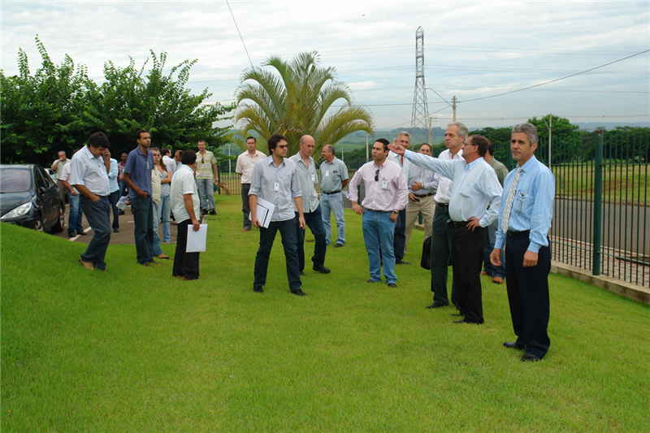

Slide 17
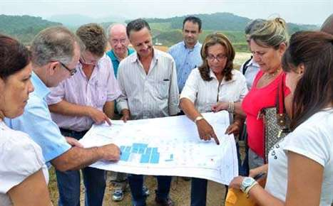
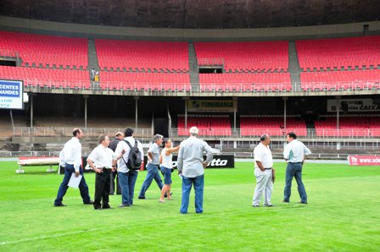
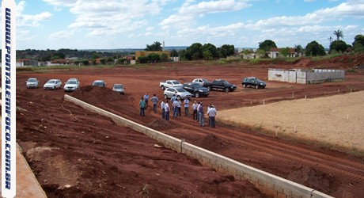
Aconteceu na tarde da última segunda-feira, dia 6, a “Visita Técnica” por parte das empresas interessadas em participar do Processo de Licitação das obras de conclusão do Estádio Municipal Júlia do Prado, em Ituiutaba. A visita técnica faz parte do processo licitatório, onde as empresas recebem todas as orientações sobre a obra e conhecem o local.

Slide 18
Licitação Dispensada, Dispensável e Inexigível
Dispensada:
A dispensa de licitação é afastada pelo legislador, cabe ao agente administrativo apenas o seu reconhecimento.
Art. 17, I e II, da Lei 8.666/93 – Alienação de bens móveis e imóveis. Rol taxativo.
Não há necessidade de observar as formalidades do art. 26.
Dispensável:
A avaliação da dispensa cabe ao agente administrativo, que verificará se há gravame ou não ao interesse público.
Art. 24 da Lei 8.666/93. Rol taxativo.
A partir do inciso III há necessidade de observar o procedimento do art. 26.

Slide 19
Em razão do valor (incisos I e II)
I - para obras e serviços de engenharia de valor até 10% (dez por cento) do limite previsto na alínea "a", do inciso I do artigo anterior, desde que não se refiram a parcelas de uma mesma obra ou serviço ou ainda para obras e serviços da mesma natureza e no mesmo local que possam ser realizadas conjunta e concomitantemente;
II - para outros serviços e compras de valor até 10% (dez por cento) do limite previsto na alínea "a", do inciso II do artigo anterior e para alienações, nos casos previstos nesta Lei, desde que não se refiram a parcelas de um mesmo serviço, compra ou alienação de maior vulto que possa ser realizada de uma só vez;

Slide 20
Em razão do valor (incisos I e II)
I - obras e serviços de engenharia – R$ 15.000,00;
II - serviços e compras – R$ 8.000,00.
Obs.: O limite é duplicado no caso de consórcios públicos (Lei 11.107/2005), sociedade de economia mista, empresa pública e por autarquia ou fundação qualificadas como agências executivas (Lei 9.649/1998).

Slide 21
Fracionamento:
Em certos momentos a Lei 8.666/93 incentiva o parcelamento. No entanto, o fracionamento de compra não isolada não pode levar à dispensa irregular de licitação ou à modalidade inferior de licitação.

Slide 22
OBRIGADO, BOA TARDE
GERALDO@TCE.SC.GOV.BR

